Slide 1
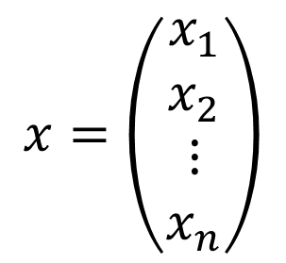
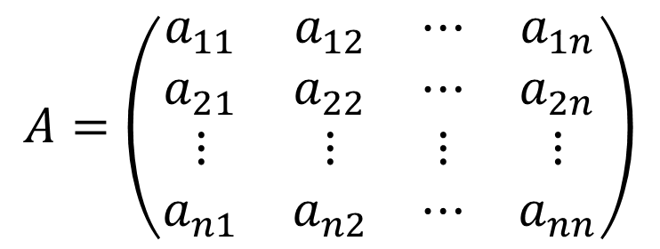
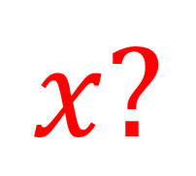
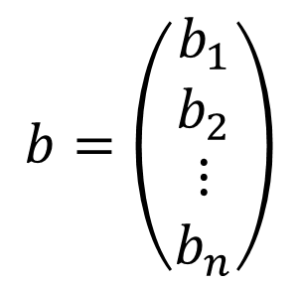
线性方程组的直接法
$$A=\left(\begin{matrix}a_{11} & a_{12} & ⋯ & a_{1n} \\ a_{21} & a_{22} & ⋯ & a_{2n} \\ ⋮ & ⋮ & ⋮ & ⋮ \\ a_{n1} & a_{n2} & ⋯ & a_{nn}\end{matrix}\right)$$
$$x=\left(\begin{matrix}x_{1} \\ x_{2} \\ ⋮ \\ x_{n}\end{matrix}\right)$$
$$b=\left(\begin{matrix}b_{1} \\ b_{2} \\ ⋮ \\ b_{n}\end{matrix}\right)$$
$$x?$$

Slide 2
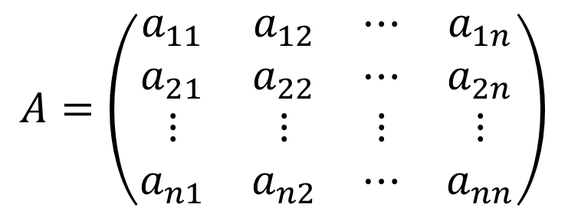
1 直接法与三角形方程组求解
实际问题中的线性方程组分类：
$$A=\left(\begin{matrix}a_{11} & a_{12} & ⋯ & a_{1n} \\ a_{21} & a_{22} & ⋯ & a_{2n} \\ ⋮ & ⋮ & ⋮ & ⋮ \\ a_{n1} & a_{n2} & ⋯ & a_{nn}\end{matrix}\right)$$
按系数矩阵中
零元素的个数：
稠密线性
方程组
稀疏线性
方程组

Slide 3
1 直接法与三角形方程组求解
实际问题中的线性方程组分类：
按系数矩
阵的形状
对称正定
方程组
三角形
方程组
三对角占
优方程组

Slide 4
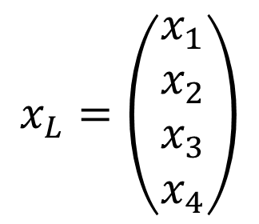
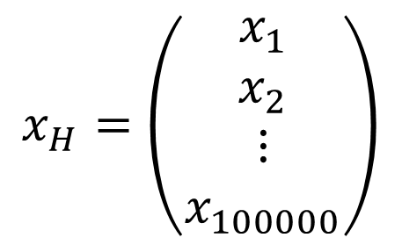
1 直接法与三角形方程组求解
实际问题中的线性方程组分类：
按未知量
的个数：
高阶线性
方程组
低阶线性
方程组
$$x_{H}=\left(\begin{matrix}x_{1} \\ x_{2} \\ ⋮ \\ x_{100000}\end{matrix}\right)$$
$$x_{L}=\left(\begin{matrix}x_{1} \\ x_{2} \\ x_{3} \\ x_{4}\end{matrix}\right)$$

Slide 5
解线性方程组的直接法
.1 直接法与三角形方程组求解
.2 Gauss消去法
.3 Gauss列主元消去法

Slide 6
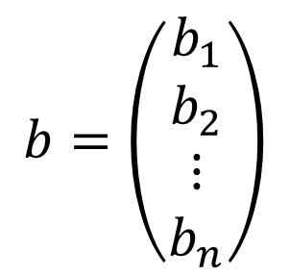
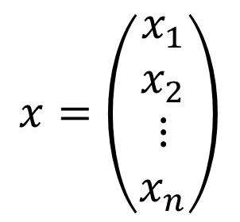
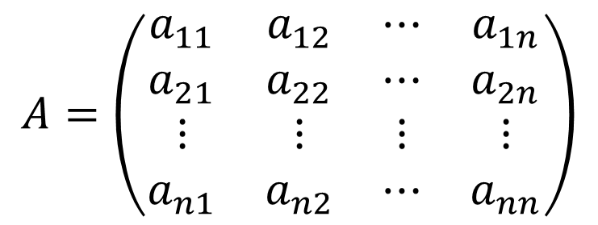
一、直接法概述
直接法是将原方程组化为一个或若干个三角形
方程组的方法，共有若干种．
对于线性方程组
------------(1)
其中
$$A=\left(\begin{matrix}a_{11} & a_{12} & ⋯ & a_{1n} \\ a_{21} & a_{22} & ⋯ & a_{2n} \\ ⋮ & ⋮ & ⋮ & ⋮ \\ a_{n1} & a_{n2} & ⋯ & a_{nn}\end{matrix}\right)$$
$$x=\left(\begin{matrix}x_{1} \\ x_{2} \\ ⋮ \\ x_{n}\end{matrix}\right)$$
$$b=\left(\begin{matrix}b_{1} \\ b_{2} \\ ⋮ \\ b_{n}\end{matrix}\right)$$
系数矩阵
未知量向量
常数项

Slide 7
根据Cramer(克莱姆)法则,若
determinantal
行列式的记号
方程组
有唯一解
若用初等变换法求解,则对其增广矩阵作行初等变换:
n-1次

Slide 8
即
------------(2)
同解
以上求解线性方程组的方法称为Gauss消去法
都是三角
形方程组
则
上述方法称为直接三角形分解法.

Slide 9


不论是Gauss消去法还是直接三角形分解法,
最终都归结为解三角形方程组
二、三角形线性方程组的解法
若记
$$L=\left(\begin{matrix}l_{11} & 0 & ⋯ & 0 \\ l_{21} & l_{22} & ⋯ & 0 \\ ⋮ & ⋮ & ⋱ & ⋮ \\ l_{n1} & l_{n2} & ⋯ & l_{nn}\end{matrix}\right)$$
$$U=\left(\begin{matrix}u_{11} & u_{12} & ⋯ & u_{1n} \\ 0 & u_{22} & ⋯ & u_{2n} \\ ⋮ & ⋮ & ⋱ & ⋮ \\ 0 & 0 & ⋯ & u_{nn}\end{matrix}\right)$$
下三角形线性方程组
上三角形线性方程组

Slide 10

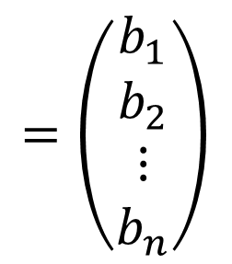
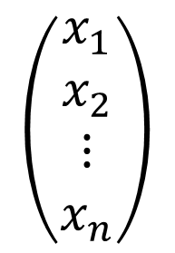
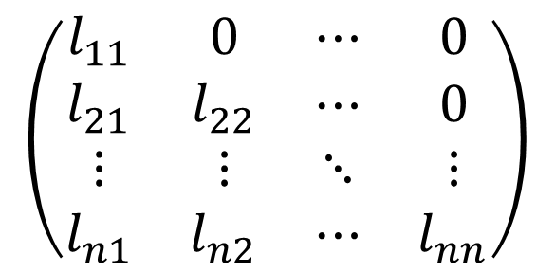

下三角形线性方程组
$$\left(\begin{matrix}l_{11} & 0 & ⋯ & 0 \\ l_{21} & l_{22} & ⋯ & 0 \\ ⋮ & ⋮ & ⋱ & ⋮ \\ l_{n1} & l_{n2} & ⋯ & l_{nn}\end{matrix}\right)$$
$$\left(\begin{matrix}x_{1} \\ x_{2} \\ ⋮ \\ x_{n}\end{matrix}\right)$$
$$=\left(\begin{matrix}b_{1} \\ b_{2} \\ ⋮ \\ b_{n}\end{matrix}\right)$$
回代方向
$$⋮$$
即
$$l_{i1}x_{1}+l_{i2}x_{2}+⋯+l_{ii}x_{i}=b_{i}$$
$$⋮$$
$$l_{n1}x_{1}+l_{n2}x_{2}+⋯+l_{nn}x_{n}=b_{n}$$

Slide 11




其解为
$$i=2,3,⋯,n$$
上三角形线性方程组
$$\left(\begin{matrix}u_{11} & u_{12} & ⋯ & u_{1n} \\ 0 & u_{22} & ⋯ & u_{2n} \\ ⋮ & ⋮ & ⋱ & ⋮ \\ 0 & 0 & ⋯ & u_{nn}\end{matrix}\right)$$
$$\left(\begin{matrix}x_{1} \\ x_{2} \\ ⋮ \\ x_{n}\end{matrix}\right)$$
$$=\left(\begin{matrix}b_{1} \\ b_{2} \\ ⋮ \\ b_{n}\end{matrix}\right)$$

Slide 12




$$u_{11}x_{1}+u_{12}x_{2}+⋯+u_{1n}x_{n}=b_{1}$$
$$⋮$$
回
代
方
向
$$u_{ii}x_{i}+u_{ii+1}x_{i+1}+⋯+u_{in}x_{n}=b_{i}$$
$$⋮$$
$$u_{n−1n−1}x_{n−1}+u_{n−1n}x_{n}=b_{n−1}$$
其解为:
$$i=n−1,n−2,⋯,1$$

Slide 13
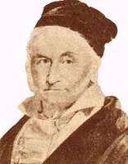

.2 Gauss消去法
一、消元与回代计算
对线性方程组
对其增广矩阵施行行初等变换:
$$=\left\{\begin{matrix}\begin{matrix}a_{11}^{\left(1\right)} & \begin{matrix}\begin{matrix}\begin{matrix}a_{12}^{\left(1\right)} & \begin{matrix}⋯ & \begin{matrix}a_{1n}^{\left(1\right)} & b_{1}^{\left(1\right)}\end{matrix}\end{matrix}\end{matrix}\end{matrix}\end{matrix}\end{matrix} \\ \begin{matrix}a_{21}^{\left(1\right)} & \begin{matrix}\begin{matrix}\begin{matrix}a_{22}^{\left(1\right)} & \begin{matrix}⋯ & \begin{matrix}a_{2n}^{\left(1\right)} & b_{2}^{\left(1\right)}\end{matrix}\end{matrix}\end{matrix}\end{matrix}\end{matrix}\end{matrix} \\ \begin{matrix}⋮ & \begin{matrix}\begin{matrix}\begin{matrix} & ⋮\end{matrix} & \end{matrix} & \begin{matrix} & \begin{matrix}⋮ & \begin{matrix} & ⋮\end{matrix}\end{matrix}\end{matrix}\end{matrix}\end{matrix} \\ \begin{matrix}a_{n1}^{\left(1\right)} & \begin{matrix}\begin{matrix}\begin{matrix}a_{n2}^{\left(1\right)} & \begin{matrix}⋯ & \begin{matrix}a_{nn}^{\left(1\right)} & b_{n}^{\left(1\right)}\end{matrix}\end{matrix}\end{matrix}\end{matrix}\end{matrix}\end{matrix}\end{matrix}\right\}$$
Notes:
（Johann Carl Friedrich Gauss）（1777年4月30日—1855年2月23日），生于不伦瑞克，卒于哥廷根，德国著名数学家、物理学家、天文学家、大地测量学家。
高斯的成就遍及数学的各个领域，在数论、非欧几何、微分几何、超几何级数、复变函数论以及椭圆函数论等方面均有开创性贡献 。1795～1798年在哥廷根大学学习，1798年转入黑尔姆施泰特大学，翌年因证明代数基本定理获博士学位。从1807年起担任格丁根大学教授兼格丁根天文台台长直至逝世。

Slide 14




$$i=2,3,⋯,n$$
定义行乘数
$$i,j=2,3,⋯,n$$
$$i=2,3,⋯,n$$
$$=\left\{\begin{matrix}a_{11}^{\left(1\right)} & a_{12}^{\left(1\right)} & ⋯ & a_{1n}^{\left(1\right)} & b_{1}^{\left(1\right)} \\ 0 & a_{22}^{\left(2\right)} & ⋯ & a_{2n}^{\left(2\right)} & b_{2}^{\left(2\right)} \\ ⋮ & ⋮ & ⋱ & ⋮ & ⋮ \\ 0 & a_{n2}^{\left(2\right)} & ⋯ & a_{nn}^{\left(2\right)} & b_{n}^{\left(2\right)}\end{matrix}\right\}$$

Slide 15
且

Slide 16



$$=\left\{\begin{matrix}a_{11}^{\left(1\right)} & a_{12}^{\left(1\right)} & ⋯ & & & a_{1n}^{\left(1\right)} & b_{1}^{\left(1\right)} \\ 0 & a_{22}^{\left(2\right)} & ⋯ & & & a_{2n}^{\left(2\right)} & b_{2}^{\left(2\right)} \\ 0 & ⋱ & ⋱ & & & & \\ ⋮ & ⋯ & 0 & a_{kk}^{\left(k\right)} & ⋯ & a_{kk}^{\left(n\right)} & b_{k}^{\left(k\right)} \\ & & ⋮ & ⋮ & ⋱ & ⋮ & ⋮ \\ 0 & 0 & 0 & a_{nk}^{\left(k\right)} & ⋯ & a_{nk}^{\left(n\right)} & b_{n}^{\left(k\right)}\end{matrix}\right\}$$
定义行乘数
$$i,j=k+1,3,⋯,n$$
$$i=k+1,3,⋯,n$$

Slide 17

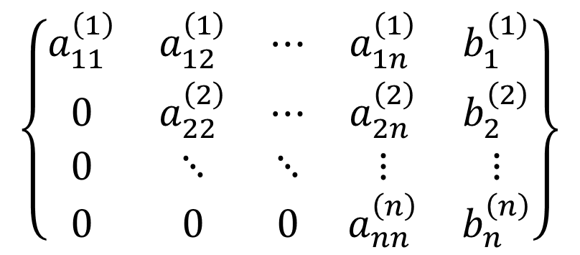
$$\left\{\begin{matrix}a_{11}^{\left(1\right)} & a_{12}^{\left(1\right)} & ⋯ & a_{1n}^{\left(1\right)} & b_{1}^{\left(1\right)} \\ 0 & a_{22}^{\left(2\right)} & ⋯ & a_{2n}^{\left(2\right)} & b_{2}^{\left(2\right)} \\ 0 & ⋱ & ⋱ & ⋮ & ⋮ \\ 0 & 0 & 0 & a_{nn}^{\left(n\right)} & b_{n}^{\left(n\right)}\end{matrix}\right\}$$
$$i=1,2,⋯,n$$

Slide 18

$$i=n−1,n−2,⋯,1$$

Slide 19
Example of Gaussian Elimination 例子
方程组 2x₁ - 4x₂ + x₃ = 6 3x₁ - x₂ + x₃ = 11 x₁ + x₂ - x₃ = -3 高斯消元
2 -4 1 6 2 -4 1 6
3 -1 1 11 row2 – (3/2)*row1 0 5 -1/2 2
1 1 -1 -3 row3 – (1/2)*row1 0 3 -3/2 -6
2 -4 1 6
row3–(3/5)*row2 0 5 -1/2 2
0 0 -6/5 -36/5
Backward substitution回代
x₃ = (-36/5) / (-6/5) = 6
x₂ = (2+(1/2)*6) / 5 = 1
x₁ = (6 – 6 + 4*1)/2 = 2

Slide 20
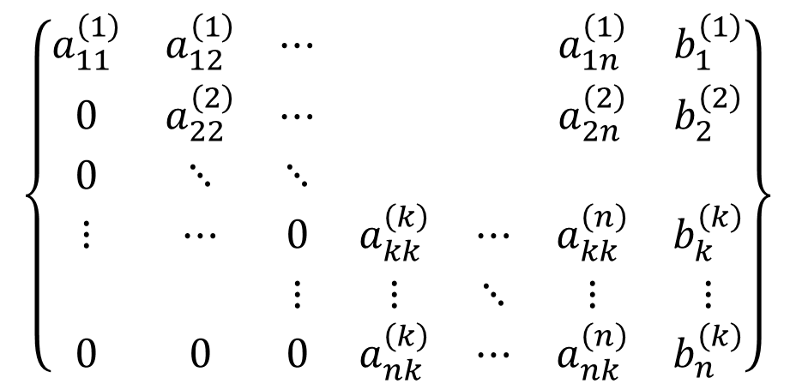
Gauss消去法计算复杂度
$$\left\{\begin{matrix}a_{11}^{\left(1\right)} & a_{12}^{\left(1\right)} & ⋯ & & & a_{1n}^{\left(1\right)} & b_{1}^{\left(1\right)} \\ 0 & a_{22}^{\left(2\right)} & ⋯ & & & a_{2n}^{\left(2\right)} & b_{2}^{\left(2\right)} \\ 0 & ⋱ & ⋱ & & & & \\ ⋮ & ⋯ & 0 & a_{kk}^{\left(k\right)} & ⋯ & a_{kk}^{\left(n\right)} & b_{k}^{\left(k\right)} \\ & & ⋮ & ⋮ & ⋱ & ⋮ & ⋮ \\ 0 & 0 & 0 & a_{nk}^{\left(k\right)} & ⋯ & a_{nk}^{\left(n\right)} & b_{n}^{\left(k\right)}\end{matrix}\right\}$$
统计乘除的运算次数
乘法次数：
除法次数：

Slide 21
全部回代过程需作乘除法的总次数为
于是Gauss消去法的乘除法运算总的次数为
数级

Slide 22
Gauss消去法乘除法约为2700次
而如果用Cramer法则的乘除法运算次数约为
用行列式定义
或
用行列式性质

Slide 23
.3 Gauss列主元消去法
一、Gauss列主元消去法的引入
例1.
用Gauss消去法解线性方程组(用3位有效数字的十进制浮点数计算）
解:
本方程组的精度较高的解为
用Gauss消去法求解(用3位十进制浮点数计算)

Slide 24
主元
9999
回代后得到
与精确解相比,该结果相当糟糕
究其原因,在求行乘数时用了很小的数0.0001作除数

Slide 25
如果在求解时将1,2行交换,即
0.9999
回代后得到
这是一个相当不错的结果

Slide 26
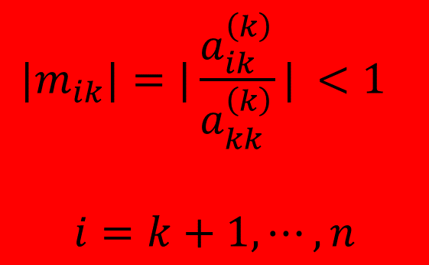
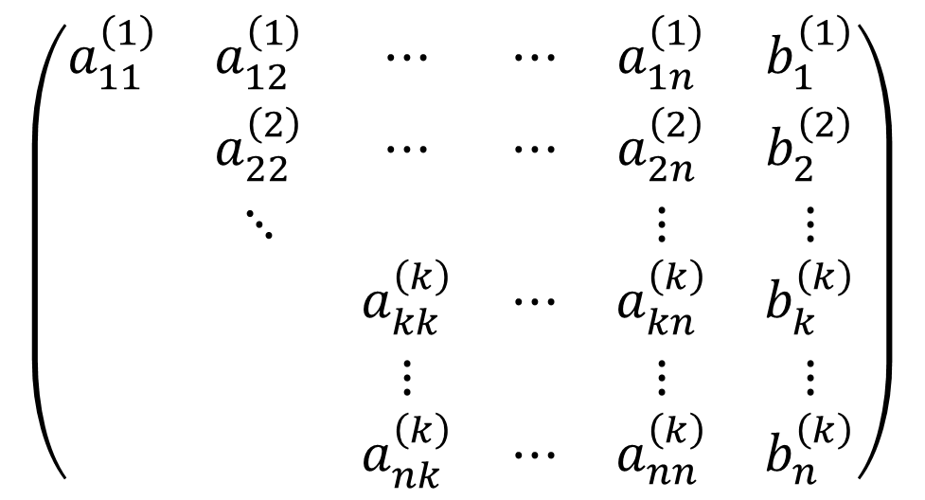
Gaussian Elimination 高斯列主元消去法
例1所用的方法是在Gauss消去法的基础上,利用换行
避免小主元作除数,该方法称为Gauss列主元消去法
$$\left(\begin{matrix}a_{11}^{\left(1\right)} & a_{12}^{\left(1\right)} & ⋯ & ⋯ & a_{1n}^{\left(1\right)} & b_{1}^{\left(1\right)} \\ & a_{22}^{\left(2\right)} & ⋯ & ⋯ & a_{2n}^{\left(2\right)} & b_{2}^{\left(2\right)} \\ & ⋱ & & & ⋮ & ⋮ \\ & & a_{kk}^{\left(k\right)} & ⋯ & a_{kn}^{\left(k\right)} & b_{k}^{\left(k\right)} \\ & & ⋮ & & ⋮ & ⋮ \\ & & a_{nk}^{\left(k\right)} & ⋯ & a_{nn}^{\left(k\right)} & b_{n}^{\left(k\right)}\end{matrix}\right)$$
$${|m}_{ik}|=|\frac{a_{ik}^{\left(k\right)}}{a_{kk}^{\left(k\right)}}\text{|} <1$$
$$i=k+1,⋯,n$$
选主元

Slide 27
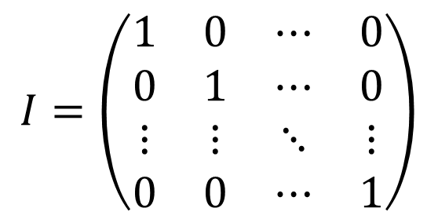
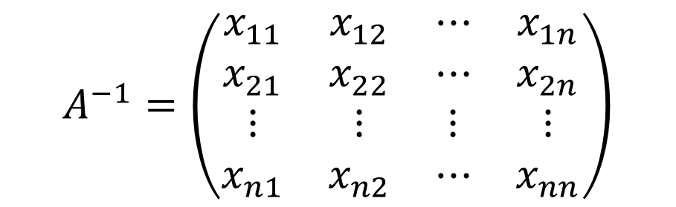
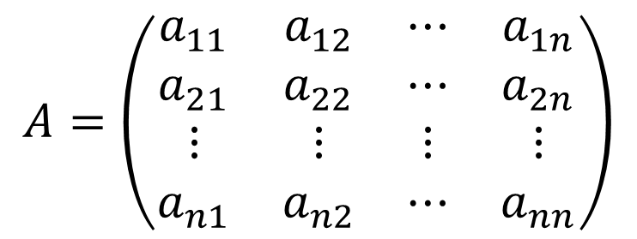
高斯消去法应用例子: 求解矩阵的逆
$$A=\left(\begin{matrix}a_{11} & a_{12} & ⋯ & a_{1n} \\ a_{21} & a_{22} & ⋯ & a_{2n} \\ ⋮ & ⋮ & ⋮ & ⋮ \\ a_{n1} & a_{n2} & ⋯ & a_{nn}\end{matrix}\right)$$
$$I=\left(\begin{matrix}1 & 0 & ⋯ & 0 \\ 0 & 1 & ⋯ & 0 \\ ⋮ & ⋮ & ⋱ & ⋮ \\ 0 & 0 & ⋯ & 1\end{matrix}\right)$$
$$A^{−1}=\left(\begin{matrix}x_{11} & x_{12} & ⋯ & x_{1n} \\ x_{21} & x_{22} & ⋯ & x_{2n} \\ ⋮ & ⋮ & ⋮ & ⋮ \\ x_{n1} & x_{n2} & ⋯ & x_{nn}\end{matrix}\right)$$

Slide 28
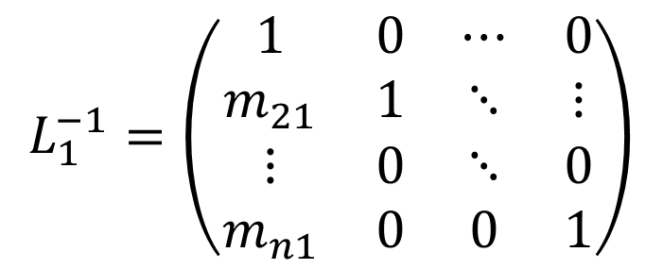
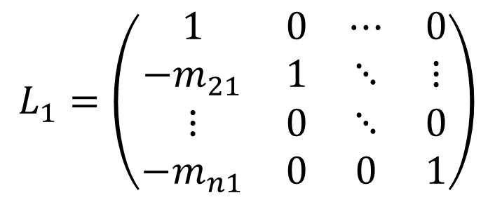
$$L_{1}=\left(\begin{matrix}1 & 0 & ⋯ & 0 \\ −m_{21} & 1 & ⋱ & ⋮ \\ ⋮ & 0 & ⋱ & 0 \\ −m_{n1} & 0 & 0 & 1\end{matrix}\right)$$
令
$$L_{1}^{−1}=\left(\begin{matrix}1 & 0 & ⋯ & 0 \\ m_{21} & 1 & ⋱ & ⋮ \\ ⋮ & 0 & ⋱ & 0 \\ m_{n1} & 0 & 0 & 1\end{matrix}\right)$$
则

